Slide 1
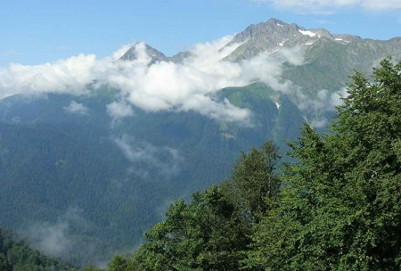
На земле Таммсааре.
Олимпиада в Сочи: проблемы экологии

Slide 2
Из сообщения Экологической Вахты по Северному Кавказу от 26 августа 2006 года:
"Серьезное негативное воздействие будет оказано на водные экосистемы и в целом на гидрологический режим реки Мзымты. Намечается забор больших объемов подрусловых вод этой реки на хозбытовые нужды и оснежение лыжных трасс, который приведет к изменению гидрогеологических условий территории. При эксплуатации подъемников, дорог, площадок и прочих объектов неизбежно загрязнение окружающей территории нефтепродуктами, тяжелыми металлами, органическими и другими загрязняющими веществами. Большинство этих веществ рано или поздно будут попадать в воду".

Slide 3
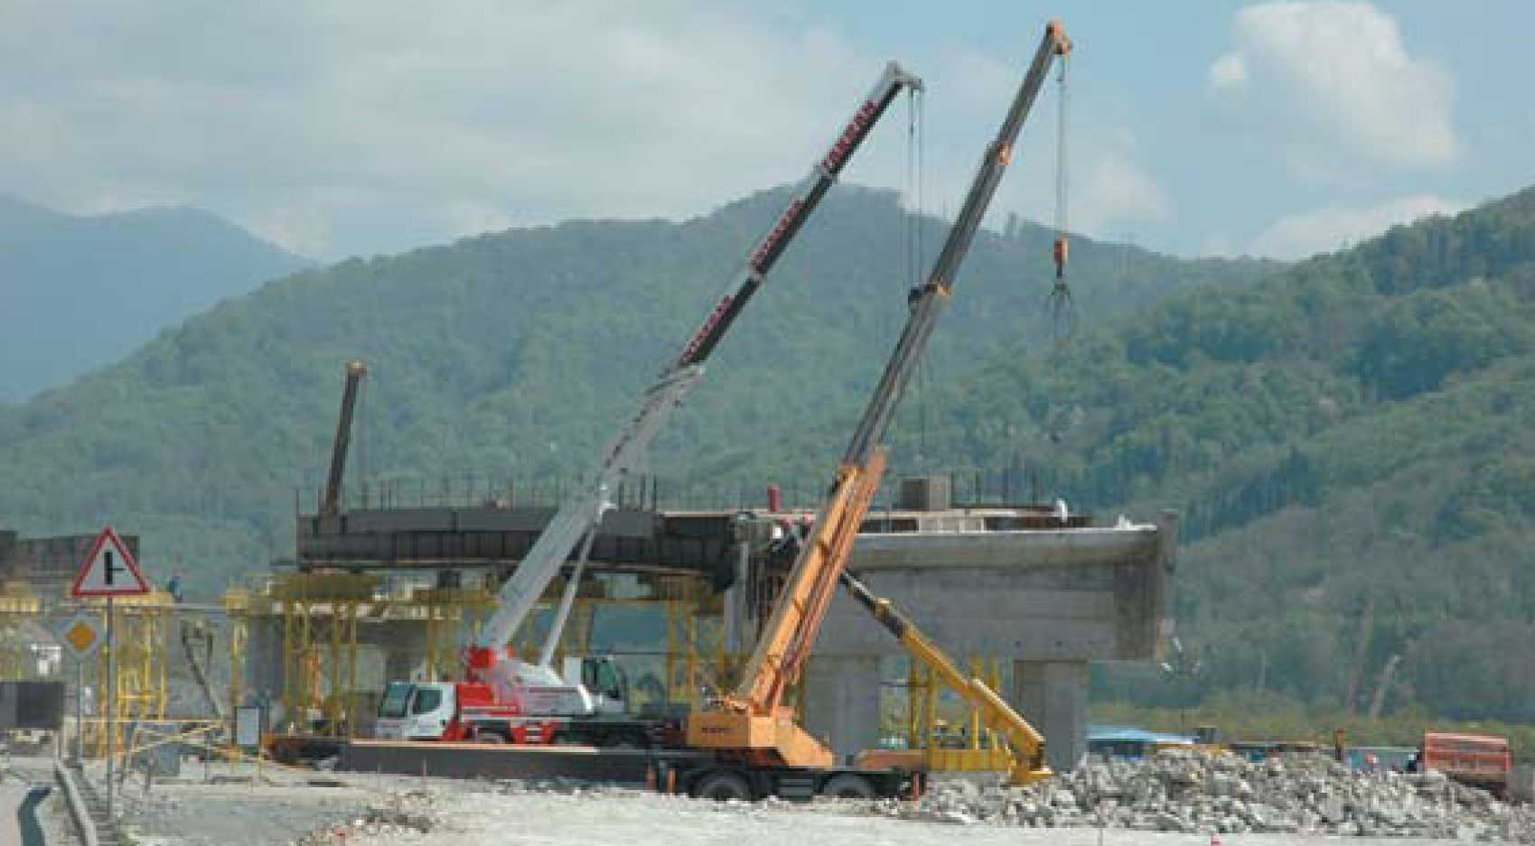

Slide 4
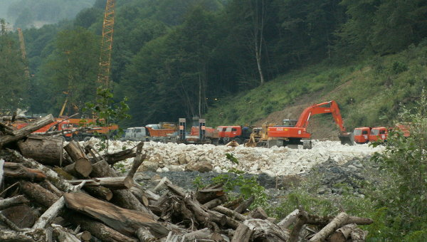
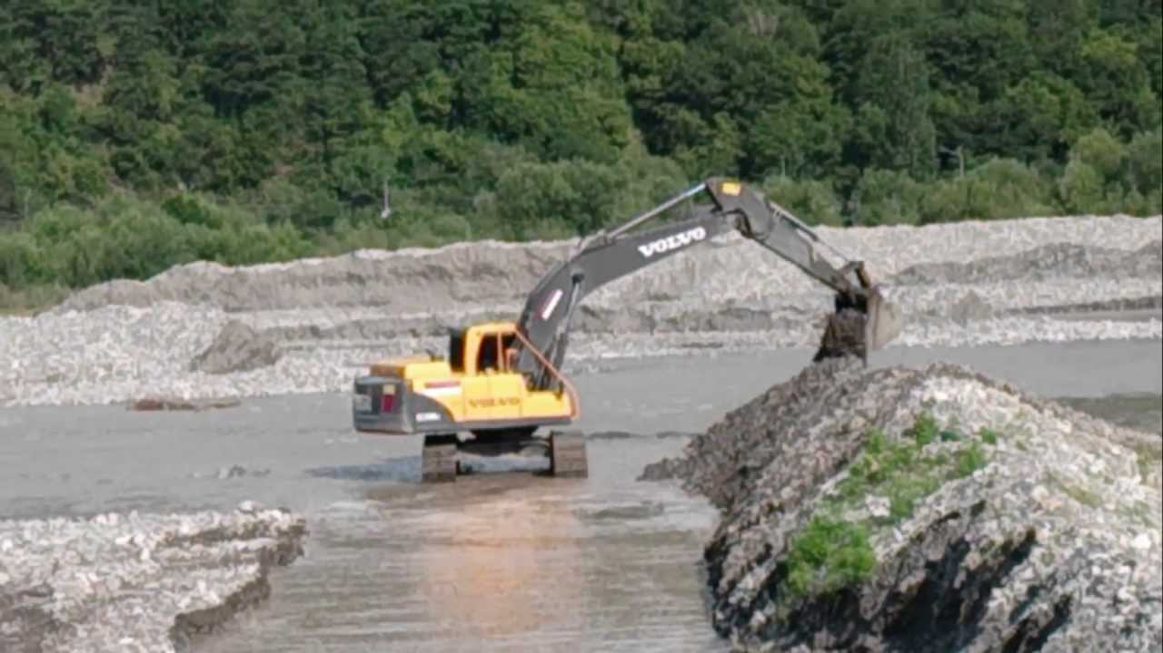
Профессор Николай Куликов: "Превращение долины реки Шахе в карьер по добыче песчано-гравийной смеси повлечет за собой экологическую катастрофу, создаст дефицит питьевой воды"

Slide 5
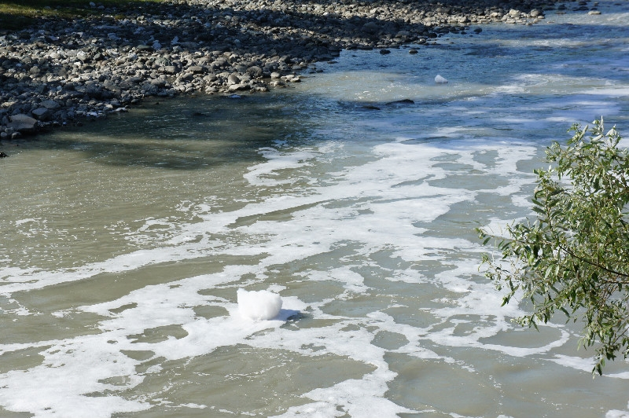
Последствия строительства
"Самая тревожная ситуация сейчас в Сочи, в бассейне Мзымты. Положение усложняется тем, что активное строительство в ряде мест изменило ширину и другие характеристики русла. Местами русло сужено вполовину, а то и больше - до 70%. Из-за этого выросла скорость потока воды, и в отдельных местах началось разрушение берегов». (Из сообщения администрации Краснодарского края.
Март 2012 года).
р. Мзымта, сброс химических веществ

Slide 6
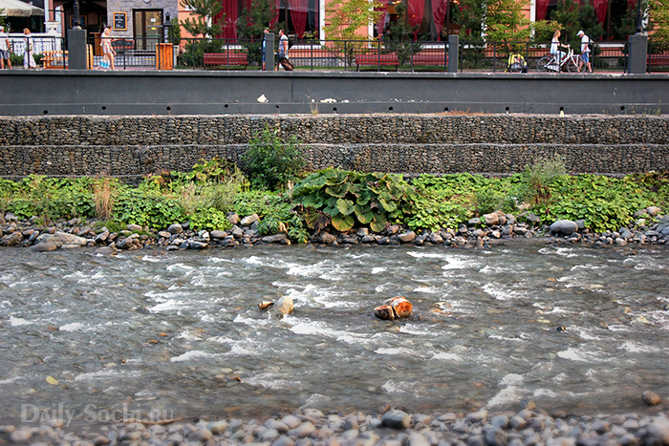
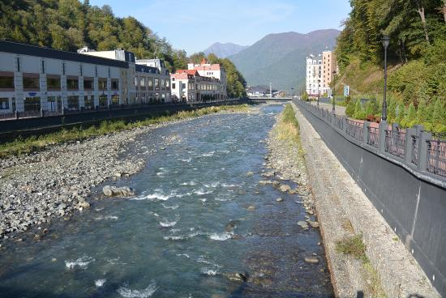
Река Мзымта на территории курорта
«Роза Хутор» (Эстосадок)

Slide 7
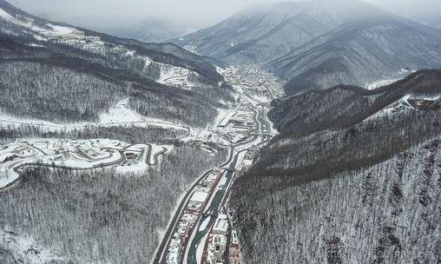
Долина реки Мзымта

Slide 8
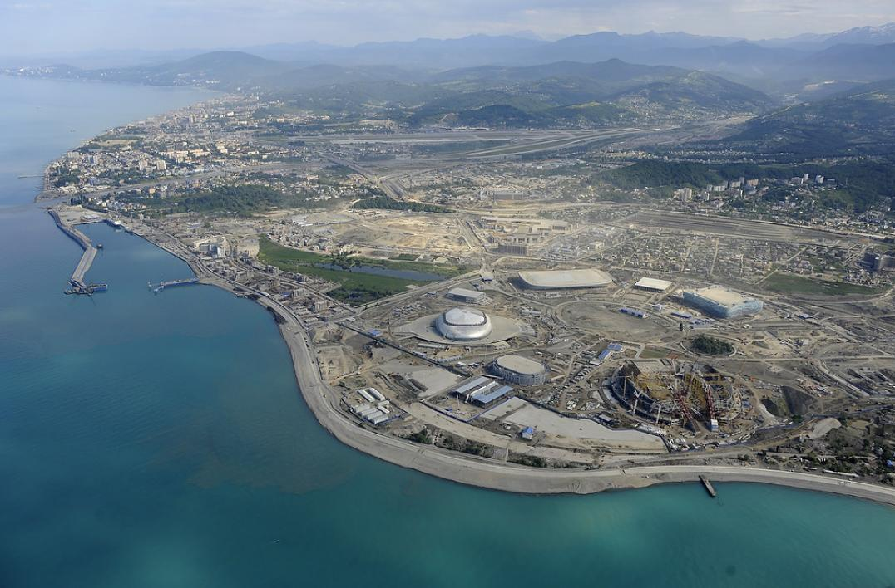
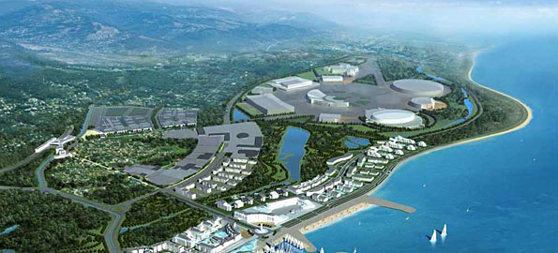
Имеретинская низменность: до и после…

Slide 9
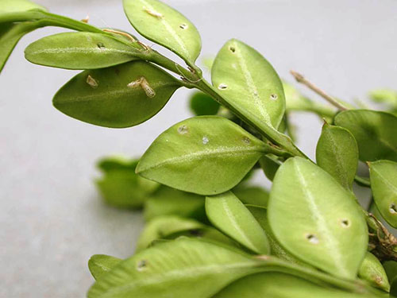
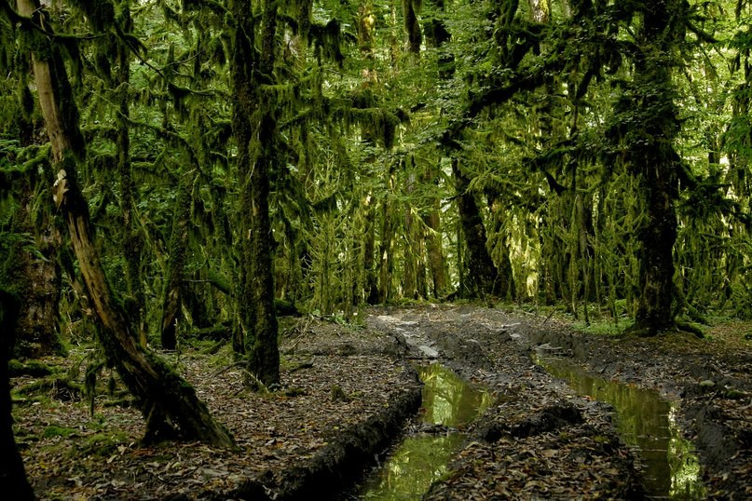
Тисо-самшитовая роща
После строительства олимпийских объектов появилось порядка 20 новых видов насекомых-вредителей, уничтожающих зеленые насаждения. Эти жучки были завезены вместе с посадочным материалом из других стран, ранее они не обитали на Западном Кавказе и потому не имеют здесь естественных врагов.

Slide 10

«Есть такое твердое правило:
встал поутру, умылся, привел себя в порядок –
и сразу же приведи в порядок свою планету»
Антуан де Сент-Экзюпери

